Slide 1
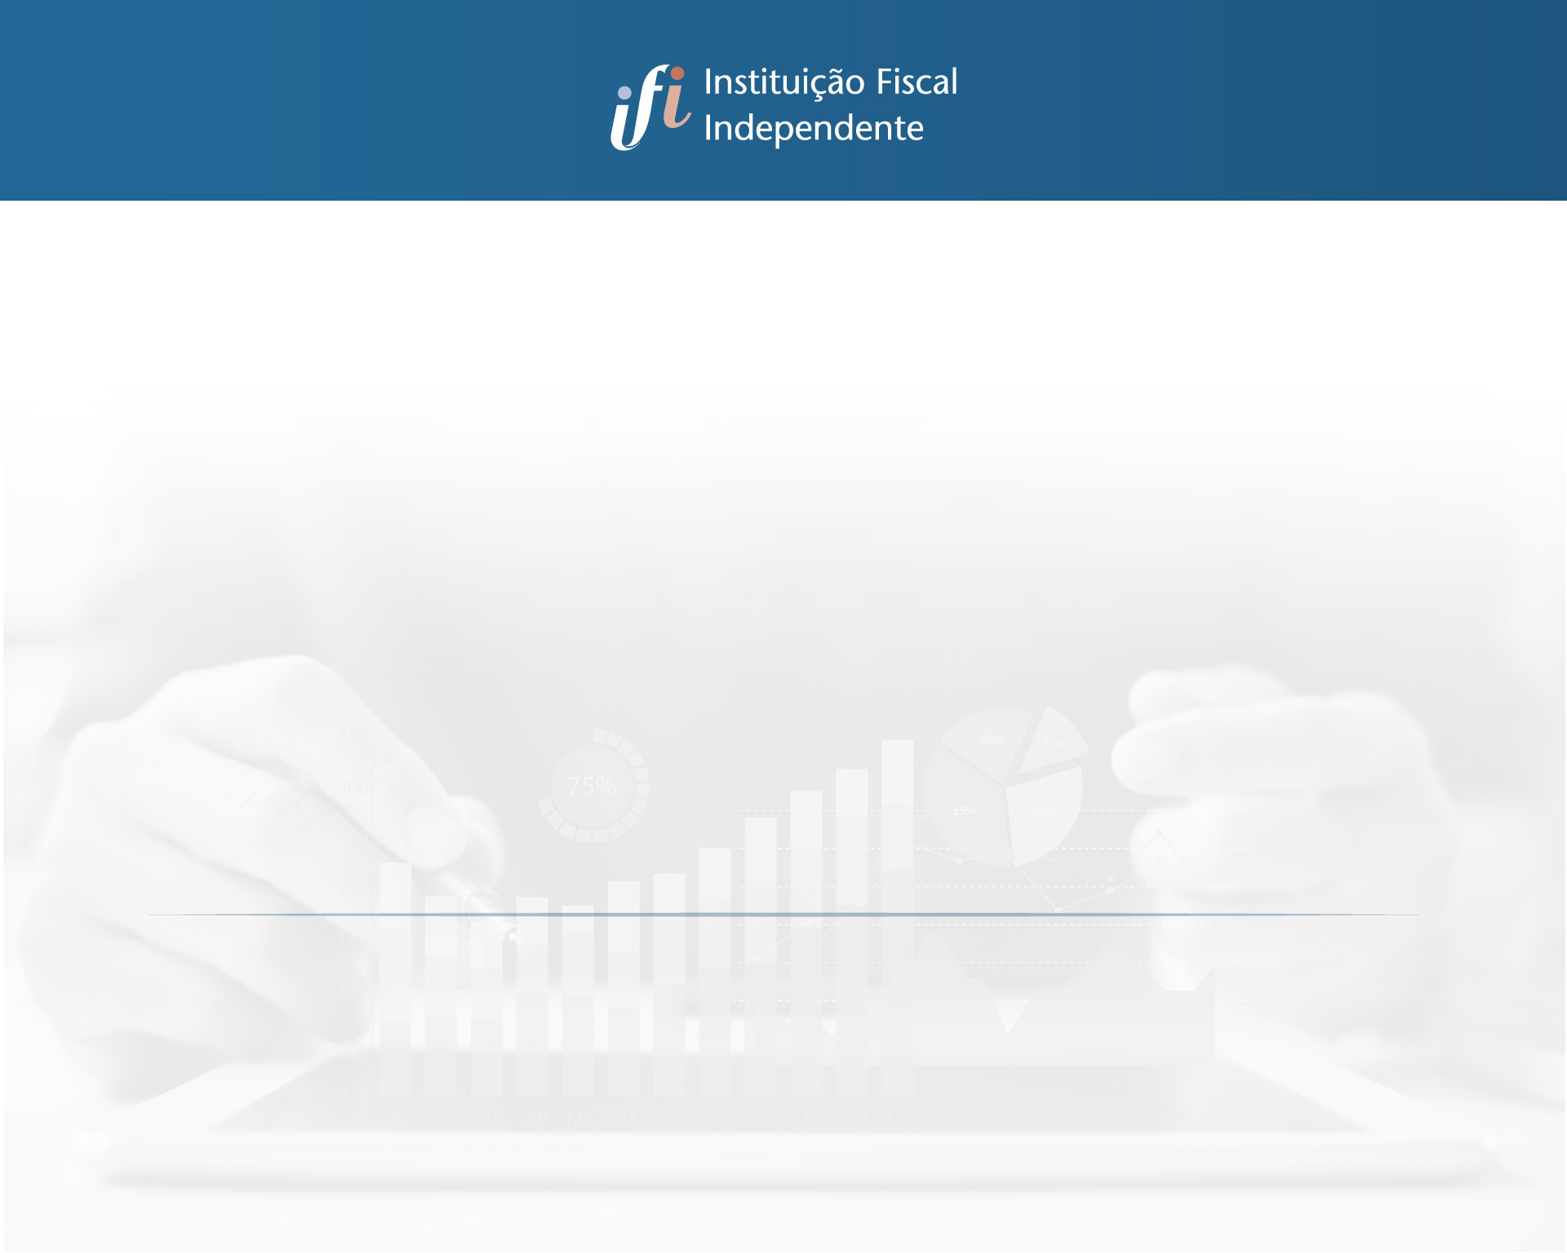
AUDIÊNCIA PÚBLICA
Comissão de Assuntos Econômicos
MARCUS PESTANA
Diretor-Executivo da IFI
Brasília, 08 de outubro de 2025

Slide 2
Relação Dívida X
PIB IFI
Países Selecionados (2024)
Fonte: FMI.

Slide 3

Projeções da IFI para a DBGG em momentos selecionados (2025-2035) -% do PIB
Fonte: Banco Central (dados realizados). Elaboração: IFI.

Slide 4
RESULTADO PRIMÁRIO ANUAL REQUERIDO PARA ESTABILIZAR A DÍVIDA BRUTA
EM 76,5% DO PIB (NÍVEL DE 2024)
Fonte: IFI.

Slide 5
Obrigado!
marcus.pestana@senado.leg.br
ifi@senado.leg.br

